Slide 1
Circuito de Catraca Ônibus

Slide 2
Problematização:
Uma empresa de transporte público com o objetivo de reduzir o custo de operação passou a produzir um lubrificante para a catraca de seus veículos. Entretanto, o novo lubrificante apesar de bem barato funciona apenas pelo número exato de 10 mil giros.
Para solucionar a empresa deseja que os operadores da catraca(Cobradores dos veículos e fiscais das estações/terminais) lubrifiquem a catraca sempre que completar os 10 mil giros.
Construa um circuito que identifique quando passageiros passam pela catraca e trave a catraca após 10 mil giros para que o operador possa fazer a lubrificação.
Problematização 2:
Certo dia, um funcionário da empresa do problema 1 apresentou um mecanismo que fazia a lubrificação da catraca apenas clicando em um botão, seria possível tornar então o circuito automático de forma que seja feita a lubrificação e a empresa tenha o controle do numero de lubrificações?

Slide 3
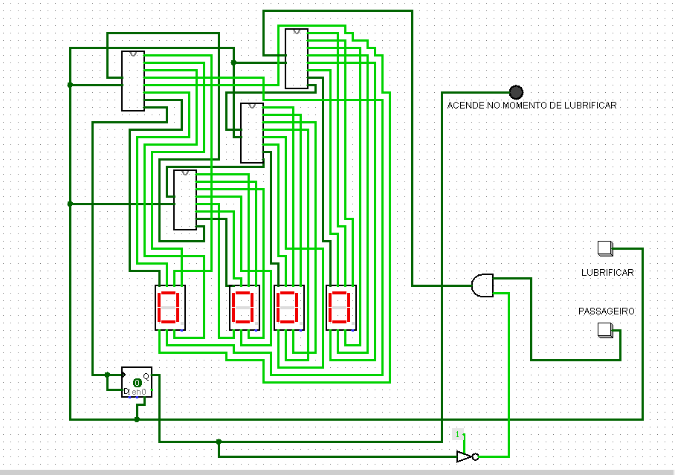
Solução:

Slide 4
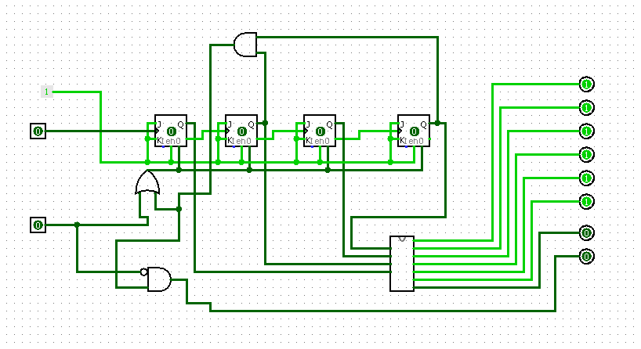
Foram usados 4 contadores de 0 a 9, cada contador tem o seu decodificador para o display de 7 segmentos.
O contador possui duas entradas, sendo uma de pulso para contagem e outro um pulso gerado pela lubrificação zerando todo o sistema.
O contador possui também 8 saídas, 7 destas representam os valores para o display de 7 segmentos e a ultima um pulso para atualizar o contador seguinte.

Slide 5
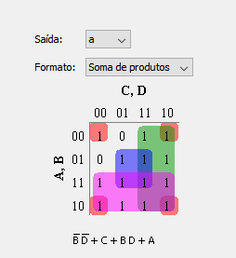
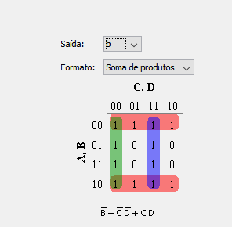
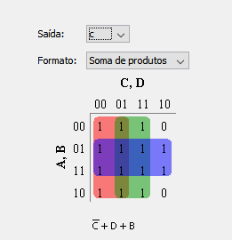
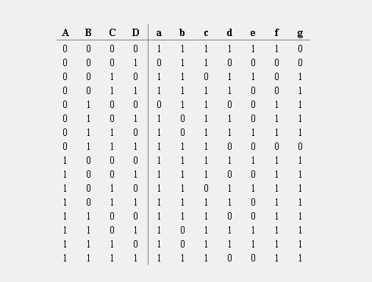
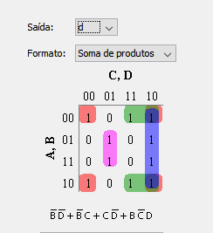
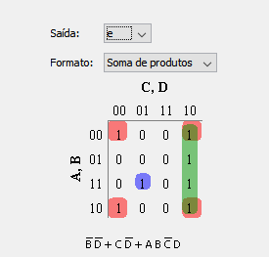
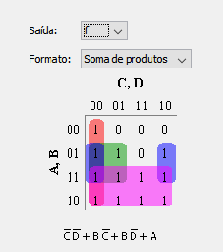
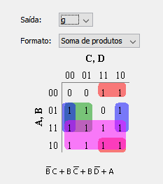
Tabelas de criação do decodificador 0 até 9 para o display 7 segmentos

Slide 6
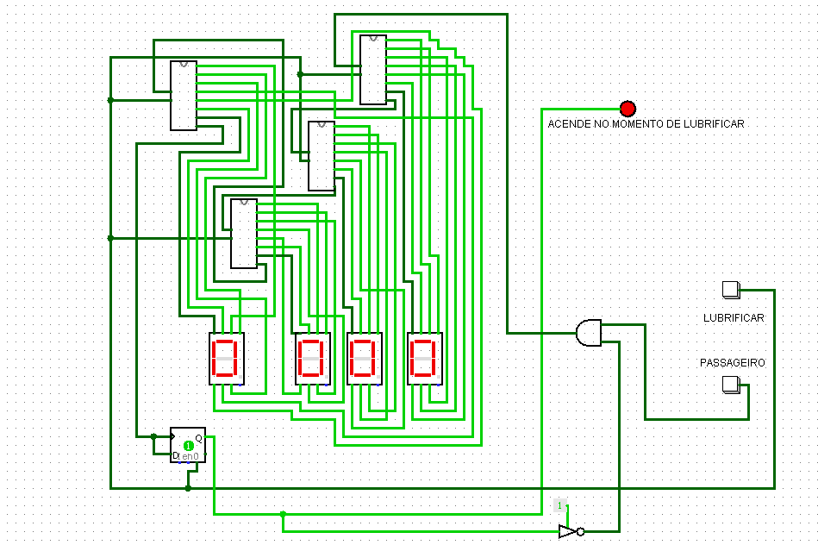
No momento em que o quarto contador informar o pulso significa que teve um total de 10.000 giros, sendo necessário a lubrificação.
O sistema voltará ao normal então após o operador ativar o botão de lubrificação.

Slide 7
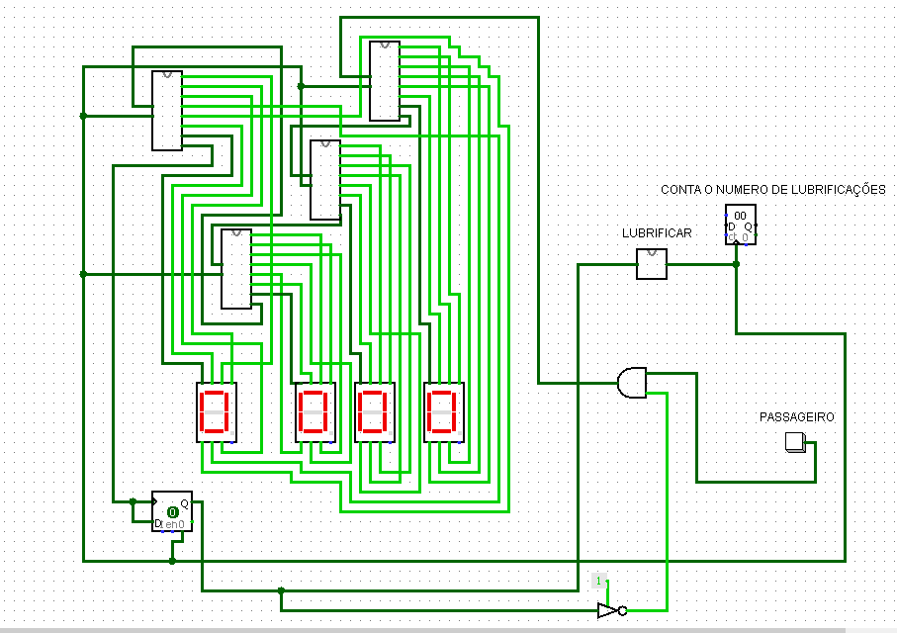
Solução Problema 2:
O mecanismo de lubrificação foi adicionado, assim que ele terminar o seu objetivo um pulso salva no contador +1 lubrificação e o sistema é então reiniciado para contar os próximos 10 mil giros

